Slide 1





Nhóm 7
PHÁT TRIỂN ỨNG DỤNG TRÊN THIẾT BỊ DI ĐỘNG
Thành viên trong nhóm
Cao Thị Thanh Tâm
Hồ Thị Ngọc Ánh
Nguyễn Minh Thư
Phạm Thị Linh

Slide 2




Nhóm 7
PHÁT TRIỂN ỨNG DỤNG TRÊN THIẾT BỊ DI ĐỘNG
Phát triển ứng dụng trên
Thành viên trong nhóm
thiết bị di động
Ứng dụng bán hàng (điện thoại, laptop)
Ngày nay điện thoại thông minh được sử dụng rất phổ biến trong cuộc sống. Nó trở thành một thiết bị điện tử đa năng thay thế cho đồng hồ báo thức hay lịch để bàn, do vậy người chủ của nó sẽ luôn yên tâm rằng mình không bao giờ để quên một cuộc hẹn hay sự kiện nào.
Nắm bắt được những lợi ích đó chúng em đã chọn đề tài “Xây dựng ứng dụng bán hàng trên android” để làm báo cáo đồ án cuối kỳ này.
Cao Thị Thanh Trâm
Hồ Thị Ngọc Ánh
Nguyễn Minh Thư
Phạm Thị Linh
Giảng viên hướng dẫn: Cô Phan Minh Nguyệt
Nhóm 7

Slide 3




Phạm Thị Linh
Thành viên trong nhóm
Nguyễn Minh Thư
Hồ Thị Ngọc Ánh
Cao Thị Thanh Tâm
Nhóm 7
PHÁT TRIỂN ỨNG DỤNG TRÊN THIẾT BỊ DI ĐỘNG
Phát triển ứng dụng trên
thiết bị di động
Ứng dụng bán hàng (điện thoại, laptop)
Ngày nay điện thoại thông minh được sử dụng rất phổ biến trong cuộc sống. Nó trở thành một thiết bị điện tử đa năng thay thế cho đồng hồ báo thức hay lịch để bàn, do vậy người chủ của nó sẽ luôn yên tâm rằng mình không bao giờ để quên một cuộc hẹn hay sự kiện nào.
Nắm bắt được những lợi ích đó chúng em đã chọn đề tài “Xây dựng ứng dụng bán hàng trên android” để làm báo cáo đồ án cuối kỳ này.
Nhóm 7
Nhóm 7
Cô Phan Nguyệt Minh

Slide 4
Phát triển ứng dụng trên
thiết bị di động
Ngày nay điện thoại thông minh được sử dụng rất phổ biến trong cuộc sống. Nó trở thành một thiết bị điện tử đa năng thay thế cho đồng hồ báo thức hay lịch để bàn, do vậy người chủ của nó sẽ luôn yên tâm rằng mình không bao giờ để quên một cuộc hẹn hay sự kiện nào.
Nắm bắt được những lợi ích đó chúng em đã chọn đề tài “Xây dựng ứng dụng bán hàng trên android” để làm báo cáo đồ án cuối kỳ này.
Ứng dụng bán hàng (điện thoại, laptop)
Nhóm 7
PHÁT TRIỂN ỨNG DỤNG TRÊN THIẾT BỊ DI ĐỘNG
Nhóm 7
Chương 2: Phân tích & thiết kế hệ thống
Các chức năng của app
Chương 3: Giao diện ứng dụng
Chương 4: Cài đặt và thử nghiệm
Chương 1: Cơ sở lý thuyết
Sơ lượt về Android
Nhóm 7

Slide 5
Phát triển ứng dụng trên
thiết bị di động
Ứng dụng bán hàng (điện thoại, laptop)
Ghi chú nội dung thuyết trình
Nội dung thuyết trình
Nhóm 7
Chương 1:
Cơ sở lý thuyết
Chương 2:
Phân tích & thiết kế hệ thống
Chương 3: Giao diện ứng dụng
Chương 4:
Cài đặt và thử nghiệm
Sơ lượt về Android

Slide 6
Nội dung thuyết trình
Chương 1
Sơ lượt về Android
Giới thiệu hệ điều hành Android
Android là một hệ điều hành dựa trên nền tảng Linux được thiết kế dành cho các thiết bị di động có màn hình cảm ứng như điện thoại thông minh và máy tính bảng.
Android có mã nguồn mở và Google phát hành mã nguồn theo Giấy phép Apache. Chính mã nguồn mở cùng với một giấy phép không có nhiều ràng buộc đã cho phép các nhà phát triển thiết bị, mạng di động và các lập trình viên nhiệt huyết được điều chỉnh và phân phối Android một cách tự do.
Nội dung 2
Chương 4:
Cài đặt và thử nghiệm
Ghi chú nội dung 2
Giao diện và ứng dụng Android
Giao diện của Android sử dụng cảm ứng chạm, tác động trực tiếp lên màn hình như vuốt, chạm, phóng to và thu lại để xử lý các đối tượng trên màn hình. Những ứng dụng do bên thứ 3 cung cấp có trên Google Play cho phép người dùng thay đổi chủ đề của màn hình chính tương tự như Windows Phone hay iOS.
Các ứng dụng trên Play Store cho phép người dùng tải về và cập nhật các ứng dụng do Google và các nhà phát triển phát hành. Tính đến tháng 10/2012, đã có hơn 700.000 ứng dụng trên Android và số lượt tải về từ cửa hàng ứng dụng chính của Android (Google Play) chiếm khoảng 25 tỷ lượt. Đến nay, con số này đã lên tới 3 triệu ứng dụng.

Slide 7
Nội dung thuyết trình
Chương 1
Sơ lượt về Android
Ưu và nhược điểm của hệ điều hành Android
Ưu điểm
Giao diện dễ sử dụng, khả năng tùy biến cao
Android có sự phổ biến rất cao bởi hệ điều hành này len lỏi ở mọi thiết bị di động, từ điện thoại cao cấp, trung cấp cho đến những sản phẩm có giá phổ thông.
Kho ứng dụng Google khổng lồ, cập nhật liên tục, với đủ mọi ứng dụng mà bạn thích, khám phá.
Khả năng tối ưu hóa hiệu suất smartphone đem đến trải nghiệm mượt mà nhất cho người dùng
Giá thành phải chăng và đa nhiệm.
Nội dung 3
Nội dung 4
Nội dung 2
Ghi chú nội dung 4
Ghi chú nội dung 3
Ghi chú nội dung 2
Nhược điểm
Dễ bị nhiễm các phần mềm độc hại cùng các mã độc
Quá nhiều ứng dụng trên Google Play dẫn đến kiểm soát chất lượng rất khó
Sự phân mảnh lớn của hệ điều hành android
Khả năng cập nhật hệ điều hành chậm chạp
Thường xuyên bị đầy bộ nhớ đệm RAM

Slide 8
Nội dung thuyết trình
Chương 1
Sơ lượt về Android
Ngôn ngữ của hệ điều hành Android
Java - Java là ngôn ngữ phát triển chính thức của Android và được hỗ trợ bởi Android Studio.
Kotlin - Kotlin gần đây đã được giới thiệu như một ngôn ngữ Java ‘chính thức’ thứ cấp
C / C ++ - Android Studio cũng hỗ trợ C ++ với việc sử dụng Java NDK
C# là một giải pháp thay thế thân thiện với người mới bắt đầu hơn một chút so với C hoặc C++ làm xáo trộn nhiều mã hơn
PhoneGap (HTML, CSS, JavaScript)
Ngôn ngữ XML được sử dụng trong giao diện người dùng của ngôn ngữ Android
Nội dung 3
Nội dung 4
Nội dung 2
Ghi chú nội dung 4
Ghi chú nội dung 3
Ghi chú nội dung 2

Slide 9
Nội dung thuyết trình
Chương 1:
Cơ sở lý thuyết
Chương 2:
Phân tích & thiết kế hệ thống
Chương 3: Giao diện ứng dụng
Chương 4:
Cài đặt và thử nghiệm
Sơ lượt về Android

Slide 10
Nội dung thuyết trình
Chương 2: Phân tích & thiết kế hệ thống
Giới thiệu
Ứng dụng bán hàng là một ứng dụng thông minh, gọn nhẹ nhưng mạnh mẽ dành cho điện thoại. Nó cung cấp đầy đủ tính năng của ở trong ứng dụng và nó cũng giúp bạn thao tác các trên ứng dụng này một cách nhanh chóng và dễ dàng. Ứng dụng này sẽ giúp bạn mua được nhiều sản phẩm điện tử thông minh mà bạn đang cần.
Đặt vấn đề
Chương 1:
Cơ sở lý thuyết
Chương 3: Giao diện ứng dụng
Chương 4:
Cài đặt và thử nghiệm
Do nhu cầu mua sắm của người Việt ngày càng tăng cao, nhằm nâng cao chất lượng mua sắm và thuận tiện nhất cho người dùng.
Để tránh tình trạng chen lấn, xô đẩy, mệt mỏi vào các dip tết, ngày lễ, ngày nghỉ khi shop đăng thông tin giảm giá.
Thiết kế app bán hàng online cho khách hàng, để khách hàng sử dụng và mua hàng online ngay tại nhà và bất cứ nơi đâu cũng có thể mua được.
Tối ưu hóa tốt nhất cho app để người sử dụng có thể sử dụng một cách tốt nhất.
Sơ lượt về Android

Slide 11
Nội dung thuyết trình
Chương 2: Phân tích & thiết kế hệ thống
Chức năng của ứng dụng
Hiển thị danh mục sản phẩm
Hiển thị các sản phẩm của của cửa hàng.
Mỗi sản phẩm sẽ được hiển thị thị chi tiết bao gồm hình ảnh, tên, giá, mô tả thông tin mặt hàng.
Chức năng tìm kiếm sản phẩm
Chức năng này cho phép người dùng có thể tìm ra kiếm những sản phẩm có nội dung ứng với từ khóa.
Chương 1:
Cơ sở lý thuyết
Chương 3: Giao diện ứng dụng
Chương 4:
Cài đặt và thử nghiệm
Sơ lượt về Android
Chức năng đăng nhập, đăng ký tài khoản
Chức năng đăng nhập tài khoản bao gồm: Email, mật khẩu.
Chưa có tài khoản thì tiến hành đăng ký, chức năng này cho phép người dùng đăng ký một tài khoản để sử dụng đặt hàng cần mua trên ứng dụng.
Thông tin đăng ký bao gồm: Email, Username, mật khẩu, nhập lại mật khẩu, số điện thoại.

Slide 12
Nội dung thuyết trình
Chương 2: Phân tích & thiết kế hệ thống
Chức năng của ứng dụng
Chức năng đặt hàng
Chức năng này được tiến hành khi người dùng đã có tài khoản.
Người dùng có thể chọn món hàng mình mua, nhập số lượng cần mua, màu sắc, sau đó sẽ hiển thị vào giỏ hàng.
Chức năng xử lý giỏ hàng
Cho phép thêm, sửa, xóa sản phẩm đã chọn thêm vào giỏ hàng.
Chương 1:
Cơ sở lý thuyết
Chương 3: Giao diện ứng dụng
Chương 4:
Cài đặt và thử nghiệm
Chức năng thanh toán
Nhập đầy đủ thông tin địa chỉ giao hàng không được bỏ trống.
Sơ lượt về Android

Slide 13
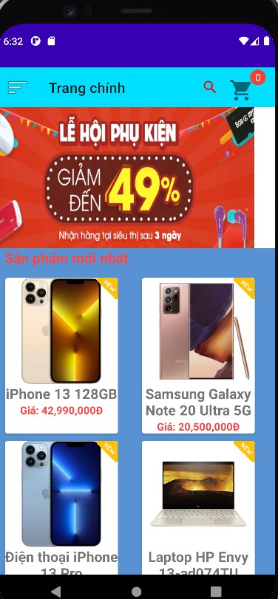
Nhóm 7
Nội dung thuyết trình
Chương 2:
Phân tích & thiết kế hệ thống
Chương 3: Giao diện ứng dụng
Chương 4:
Cài đặt và thử nghiệm
Chương 1:
Cơ sở lý thuyết
Ghi chú nội dung 3

Slide 14
Nội dung thuyết trình
Chương 3
Giao diện chính
Phần header chứa điều khiển: Danh mục, Giỏ hàng, ngay dưới phần header là bài quảng cáo các sản phẩm hot nhất, phần dưới là các recycler view chứa các sản phẩm để người dùng lựa chọn.
Chương 2:
Phân tích & thiết kế hệ thống
Mục đích của màn hình trang chủ là màn hình chính chứa các điều khiển màn hình trung tâm để người dùng điều hướng đến các màn hình khác.
Chương 1:
Cơ sở lý thuyết
Chương 4:
Cài đặt và thử nghiệm

Slide 15
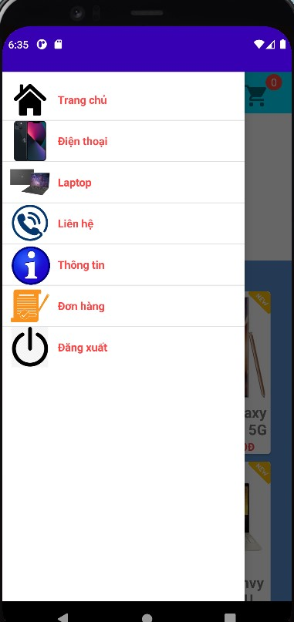
Nội dung thuyết trình
Chương 3
Giao diện Menu
Hiển thị Các chức năng: Danh sách điện thoại, Danh sách laptop, Thông tin liên hệ, Đơn hàng, Đăng xuất.
Chương 1:
Cơ sở lý thuyết
Chương 2:
Phân tích & thiết kế hệ thống
Chương 4:
Cài đặt và thử nghiệm

Slide 16
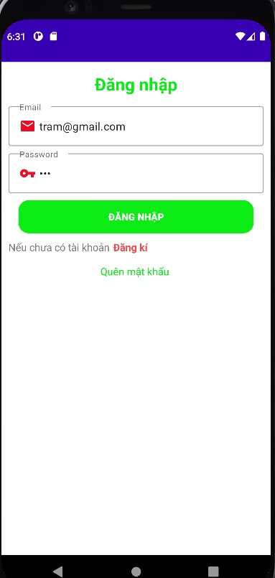
Nội dung thuyết trình
Chương 3
Giao diện Đăng nhập tài khoản
Sau khi đăng ký, người dùng sẽ vào giao diện đăng nhập. Với tài khoản và mật khẩu vừa được tạo trước đó.
Khách hàng đăng nhập để vào trang chủ mua hàng.
Chương 1:
Cơ sở lý thuyết
Chương 2:
Phân tích & thiết kế hệ thống
Chương 4:
Cài đặt và thử nghiệm

Slide 17
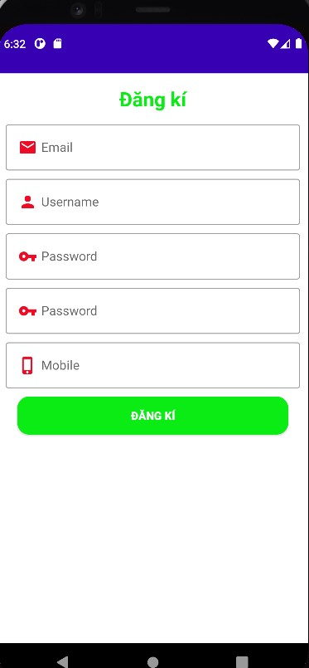
Nội dung thuyết trình
Chương 3
Giao diện Đăng ký tài khoản
Khi người dùng lần đầu tiên tải ứng dụng về thiết bị thì mặc định người dùng sẽ phải đăng ký để tiếp tục sử dụng ứng dụng.
Chương 1:
Cơ sở lý thuyết
Chương 2:
Phân tích & thiết kế hệ thống
Chương 4:
Cài đặt và thử nghiệm

Slide 18
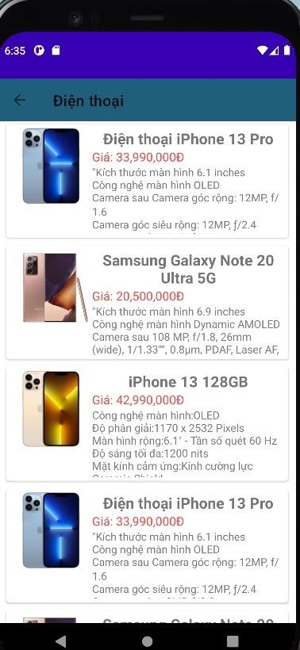
Nội dung thuyết trình
Chương 3
Giao diện các sản phẩm Điện thoại & Laptop
Hiển thị tất cả các sản phẩm Điện thoại, Laptop.
Chương 1:
Cơ sở lý thuyết
Chương 2:
Phân tích & thiết kế hệ thống
Chương 4:
Cài đặt và thử nghiệm

Slide 19
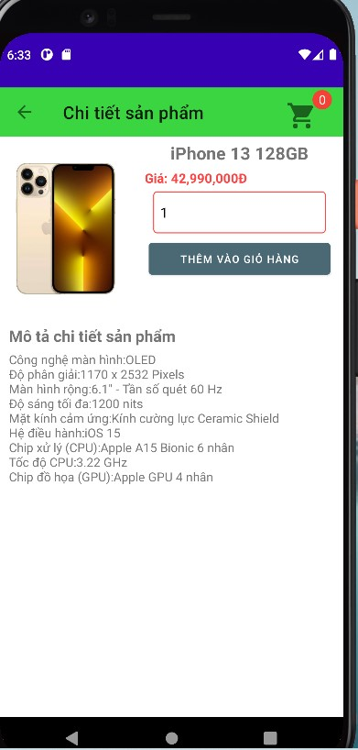
Nội dung thuyết trình
Chương 3
Giao diện chi tiết sản phẩm
Xem chi tiết thông tin sản phẩm về giá, thông số kỹ thuật..
Chương 1:
Cơ sở lý thuyết
Chương 2:
Phân tích & thiết kế hệ thống
Chương 4:
Cài đặt và thử nghiệm

Slide 20
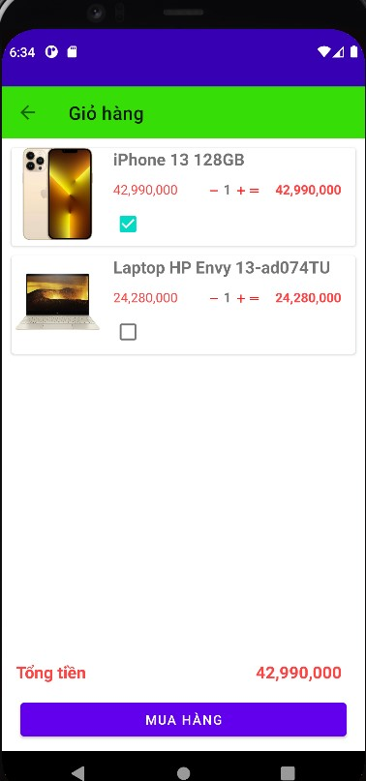
Nội dung thuyết trình
Chương 3
Giao diện Giỏ hàng
Giao diện giỏ hàng, khách hàng có thể xem xét lại một lần nữa tất cả những sản phẩm và số lượng mình đã chọn. Khi đó, có thể thêm hoặc xóa đi các sản phẩm không muốn đặt nữa trước khi thanh toán.
Chương 1:
Cơ sở lý thuyết
Chương 2:
Phân tích & thiết kế hệ thống
Chương 4:
Cài đặt và thử nghiệm

Slide 21
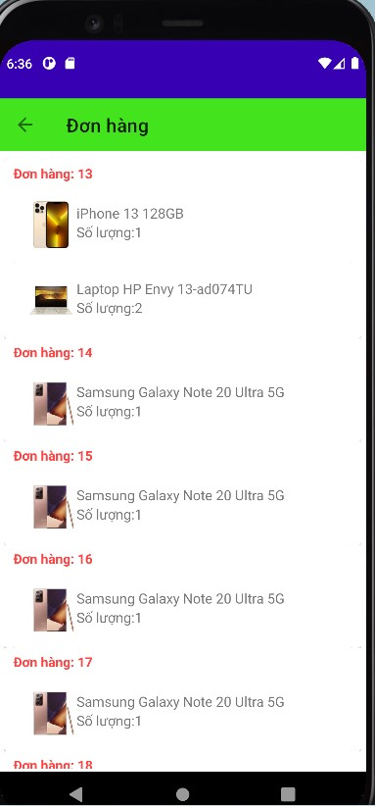
Nội dung thuyết trình
Chương 3
Giao diện Đơn hàng
Hiển thị toàn bộ danh sách các sản phẩm đã đặt hàng và hiển thị tổng số lượng các sản phẩm mà khách hàng đã đặt.
Chương 1:
Cơ sở lý thuyết
Chương 2:
Phân tích & thiết kế hệ thống
Chương 4:
Cài đặt và thử nghiệm

Slide 22
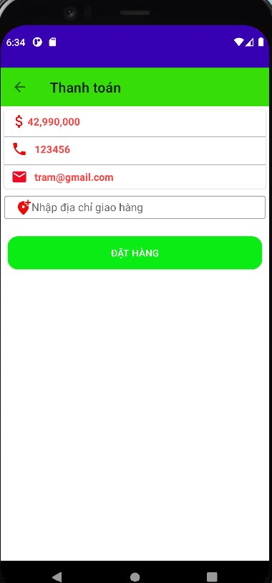
Nội dung thuyết trình
Chương 3
Giao diện thanh toán
Khi đã chắc chắn các sản phẩm muốn mua, khách hàng sẽ đến với bước thanh toán.
Ở giao diện này sẽ có Số tiền, Số điện thoại, Email, Địa chỉ giao hàng.
Cuối cùng, khách hàng chỉ cần thực hiện thao tác thanh toán là hoàn tất quá trình đặt hàng của mình.
Chương 1:
Cơ sở lý thuyết
Chương 2:
Phân tích & thiết kế hệ thống
Chương 4:
Cài đặt và thử nghiệm

Slide 23
Nội dung thuyết trình
Chương 1:
Cơ sở lý thuyết
Chương 2:
Phân tích & thiết kế hệ thống
Chương 3: Giao diện ứng dụng
Chương 4:
Cài đặt và thử nghiệm
Ghi chú nội dung 3

Slide 24
Nội dung thuyết trình
Chương 4
Nhóm 7
Cài đặt
Type Pixel 3a XL API 30
Target Android 11.0 (Google APIs)
Ram 1GB
Bộ nhớ trống khoảng 20Mb
Khi cài đặt ứng dụng phải cấp quyền truy cập bộ nhớ
Chương 1:
Cơ sở lý thuyết
Chương 2:
Phân tích & thiết kế hệ thống
Chương 3: Giao diện ứng dụng
Hướng thử nghiệm
Ứng dụng sử dụng một ngôn ngữ Tiếng Việt
Thử nghiệm trên điện thoại ảo với phiên bản tương thích của Android Studio
Nếu có thể cần được thử nghiệm thực tế trên những phiên bản điện thoại thật để phát hiện những lỗi không tương thích và khắc phục
Ghi chú nội dung 3
Nội dung 4
Nội dung 4
Nội dung 4
Nội dung 4
Nội dung 4
Nội dung 4
Nội dung 4
Nội dung 4
Nội dung 4
Nội dung 4
Nội dung 4
Nội dung 4
Nội dung 4
Nội dung 4
Nội dung 4
Nội dung 4
Nội dung 4
Nội dung 4
Nội dung 4
Nội dung 4

Slide 25
Nội dung 4
Nội dung 4
Nội dung 4
Nội dung 4
Nội dung 4
Nội dung 4
Nội dung 4
Nội dung 4
Nội dung 4
Nội dung 4
Nội dung 4
Nội dung 4
Nội dung 4
Nội dung 4
Nội dung 4
Nội dung 4
Nội dung 4
Nội dung 4
Nội dung 4
Nội dung 4
Nhóm 7
Nội dung thuyết trình
Chương 2:
Phân tích & thiết kế hệ thống
Chương 3: Giao diện ứng dụng
Chương 4:
Cài đặt và thử nghiệm
Chương 1:
Cơ sở lý thuyết
Ghi chú nội dung 3

Slide 26


Nội dung 4
Nội dung 4
Nội dung 4
Nội dung 4
Nội dung 4
Nội dung 4
Nội dung 4
Nội dung 4
Nội dung 4
Nội dung 4
Nội dung 4
Nội dung 4
Nội dung 4
Nội dung 4
Nội dung 4
Nội dung 4
Nội dung 4
Nội dung 4
Nội dung 4
Nội dung 4
Nội dung thuyết trình
Nhóm 7
Kết luận
Kết quả đạt được:
Xây dựng thành công những chức năng cơ bản của Ứng dụng bán Điện thoại, Laptop trên nền tảng Android.
Triển khai thành công ứng dụng trên máy ảo phần mềm Android Studio.
Vận dụng kiến thức lý thuyết trong nhà trường áp dụng vào thực tiễn.
Có được nhiều kinh nghiệm trong việc tạo và quản lý một ứng dụng di động cũng như công việc thực tế.
Rèn luyện được kĩ năng làm việc nhóm, phân chia, sắp xếp công việc để hoàn thành nhiệm vụ được giao một cách hiệu quả nhất.
:
Chương 1:
Cơ sở lý thuyết
Chương 3: Giao diện ứng dụng
Chương 2:
Phân tích & thiết kế hệ thống
Chương 4:
Cài đặt và thử nghiệm
Ghi chú nội dung 3
Tổng Kết
Video tài liệu

Slide 27
Nội dung 4
Nội dung 4
Nội dung 4
Nội dung 4
Nội dung 4
Nội dung 4
Nội dung 4
Nội dung 4
Nội dung 4
Nội dung 4
Nội dung 4
Nội dung 4
Nội dung 4
Nội dung 4
Nội dung 4
Nội dung 4
Nội dung 4
Nội dung 4
Nội dung 4
Nội dung 4
Nội dung thuyết trình
Nhóm 7
Kết luận
Kết quả đạt được:
Ưu điểm:
Ứng dụng có đầy đủ những tính năng giúp khắc phục các vấn đề đã đặt ra.
Ứng dụng hoạt động mượt, nhẹ, giao diện đơn giản, dễ nhìn.
Ứng dụng hỗ trợ đa màn hình cho phép hiển thị tốt và hợp lí trên các kích thước màn hình khác nhau.
Nhược điểm:
Ứng dụng chỉ lưu dữ liệu cục bộ (chỉ lưu trong bộ nhớ máy).
Chưa có chức năng thống kê xác nhận đơn hàng.
Giao diện còn nhiều thiếu sót, chức năng chưa chi tiết.
So với những phiên bản hiện hành thì sản phẩm còn nhiều thiếu sót.
Chương 1:
Cơ sở lý thuyết
Chương 3: Giao diện ứng dụng
Chương 2:
Phân tích & thiết kế hệ thống
Chương 4:
Cài đặt và thử nghiệm
Ghi chú nội dung 3
Tổng Kết
Video tài liệu

Slide 28
Nội dung 4
Nội dung 4
Nội dung 4
Nội dung 4
Nội dung 4
Nội dung 4
Nội dung 4
Nội dung 4
Nội dung 4
Nội dung 4
Nội dung 4
Nội dung 4
Nội dung 4
Nội dung 4
Nội dung 4
Nội dung 4
Nội dung 4
Nội dung 4
Nội dung 4
Nội dung 4
Nội dung thuyết trình
Nhóm 7
Kết luận
Kết quả đạt được:
Khó khăn gặp phải
Hoạt động nhóm khó khăn do thành viên xa nhau.
Chưa thật sự nắm bắt sâu kiến thức đã được học.
Kỹ năng tìm kiếm còn hạn chế.
Chương 1:
Cơ sở lý thuyết
Chương 3: Giao diện ứng dụng
Hướng phát triển
Bổ sung và hoàn thiện các chức năng còn thiếu sót.
Cải thiện tính năng thống kê.
Chương 2:
Phân tích & thiết kế hệ thống
Chương 4:
Cài đặt và thử nghiệm
Ghi chú nội dung 3

Slide 29
Nội dung thuyết trình
Tổng Kết
Nội dung 1
Video tài liệu
Ghi chú nội dung 1
Nội dung 2
Ghi chú nội dung 2
Thanks For Watching!
Nội dung 3
Ghi chú nội dung 3
Nội dung 4
Ghi chú nội dung 4

